Slide 1
Приваблива бібліотека. Сучасний підхід до організації бібліотечного простору.
Завідувач бібліотеки МТФК ОНТУ
Алла ОЛЯНОВСЬКА

Slide 2
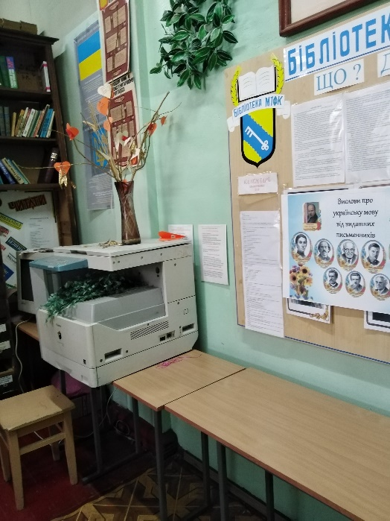
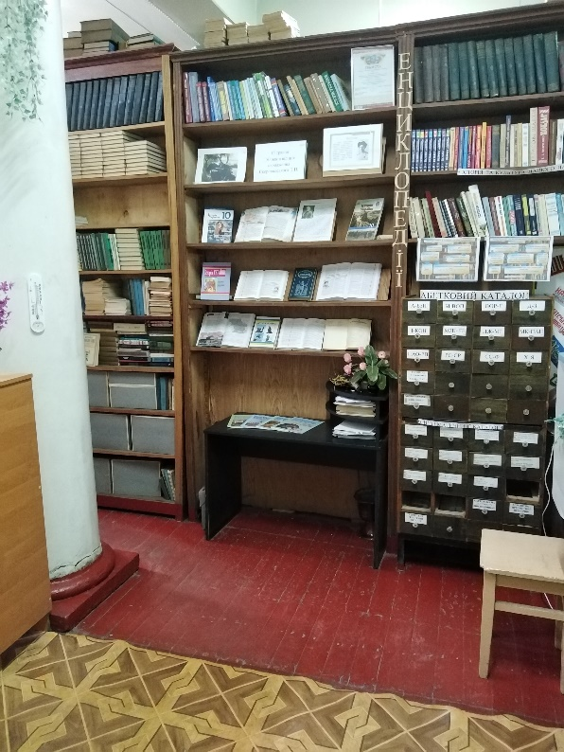
Приваблива бібліотека.
Завдання створення позитивної репутації (позитивного іміджу), доброзичливого ставлення громадськості до бібліотеки сьогодні набуває особливої актуальності. Завдяки діяльності бібліотекарів формуються та закріплюються позитивні враження у суспільній думці.

Slide 3
Трансформаційні процеси, які відбуваються в сучасному українському суспільстві, прийнята Урядом Стратегія розвитку бібліотечної справи до 2025 року «Якісні зміни бібліотек для забезпечення сталого розвитку України», вимагають перегляду пріоритетів у роботі бібліотек, створення їх гнучкої та динамічної структури, комфортного середовища, впровадження варіативних моделей бібліотек, зонування бібліотечного простору, використання інформаційно-комунікативних технологій, що забезпечить надання широкого спектру традиційних та інноваційних послуг.
У сучасному світі бібліотека перестає бути місцем, де зберігаються книги, а стає дійсно громадським центром спілкування, комфортним і максимально зручним для відвідувачів, з можливістю реалізувати власні культурно-освітні, дозвільні, інтелектуальні потреби та ідеї. Сьогодні все частіше можна почути вираз «Бібліотека - третє місце», «Відкритий простір бібліотеки». Тому на перший план виноситься проблема організації бібліотечного простору.

Slide 4
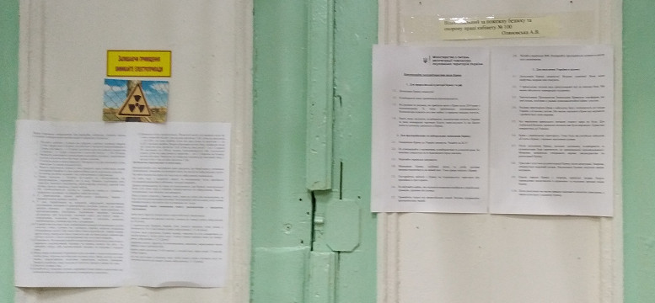
Оскільки бібліотека починається з вестибюлю, в цій зоні варто розмістити актуальну інформацію: відомості про заклад, перелік послуг, які надаються, анонси заходів, інформацію про активних читачів, дарувальників книг.

Slide 5
Сучасний підхід до організації бібліотечного простору
Сучасний заклад покликаний
бути багатофункціональним, з «гучними» і «тихими» зонами,
З відкритими просторами і відокремленими місцями відпочинку.
Перш за все рекомендуємо звернути увагу на інтер'єр,
Який створюється з врахуванням регіональних, історикокраєзнавчих та етнокультурних особливостей.

Slide 6
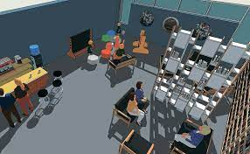
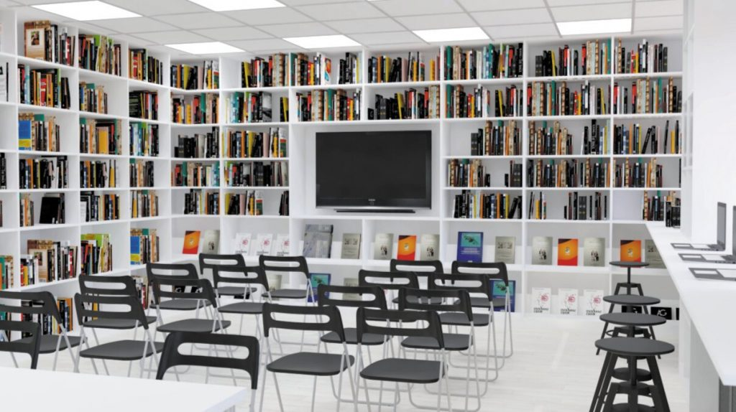
За уподобанням користувачів у бібліотеці пропонуємо створити різні читацькі зони.
Кожна з цих зон може бути багатофункціональною. Це, так звана, "гнучка система" простору, що передбачає зони для навчання, натхнення, місце зустрічі, простір подій. Ці простори мають функціонувати за такими принципами:
відкритість, комфортність, креативність, трансформованість (мобільність), багатофункціональність, чіткість (навігація по бібліотеці), безпека. При створенні таких видів бібліотечних просторів, радимо звернути увагу на розміщення меблів, перш за все, книжкових і виставкових стелажів. Саме розстановка і зовнішній вигляд стелажів визначають стиль всієї бібліотеки.

Slide 7
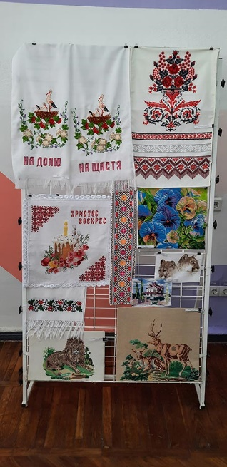
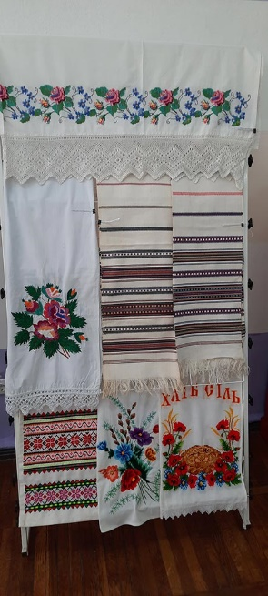
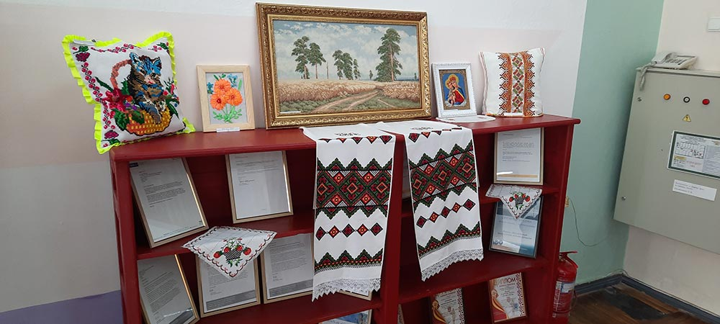
Доречно створювати в бібліотеках рекреаційні зони для читачів із зручними для відпочинку і читання меблями: столиками, кріслами, банкетками і диванчиками. У цих зонах можна створити куточки інтелектуального відпочинку

Slide 8
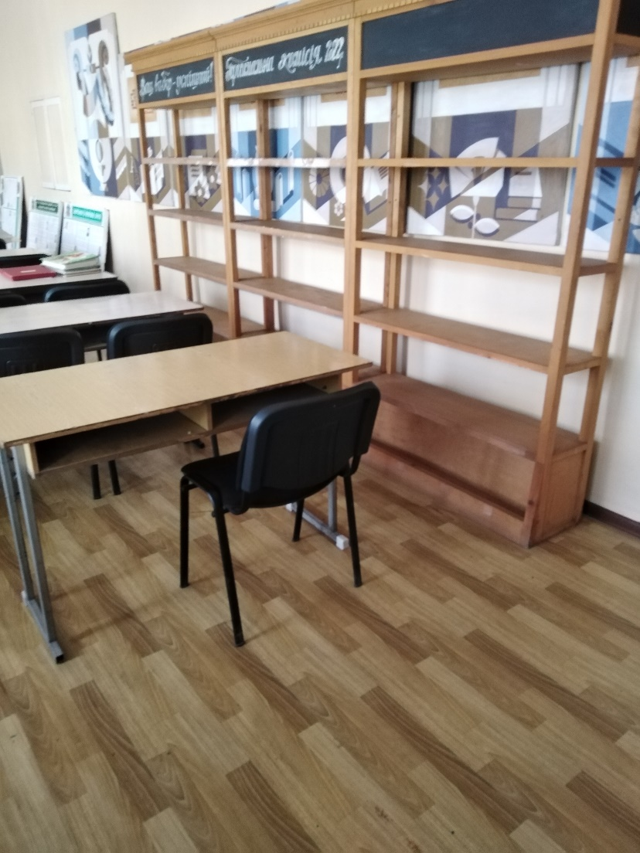
Це окрема кімната, де можна працювати як поодинці, так і в колективі (до чотирьох осіб). Кабінет радимо обладнати персональним комп'ютером з офісними програмами та доступом до Інтернету (включаючи можливість спілкуватися в Skype). Цим простором можуть користуватися студенти, навчальні групи та інші особи.
Відвідування кабінету бажано бронювати заздалегідь. Тут також можна працювати з документами, наявними в базі даних бібліотеки, та завантажувати свої програми у комп’ютер.

Slide 9
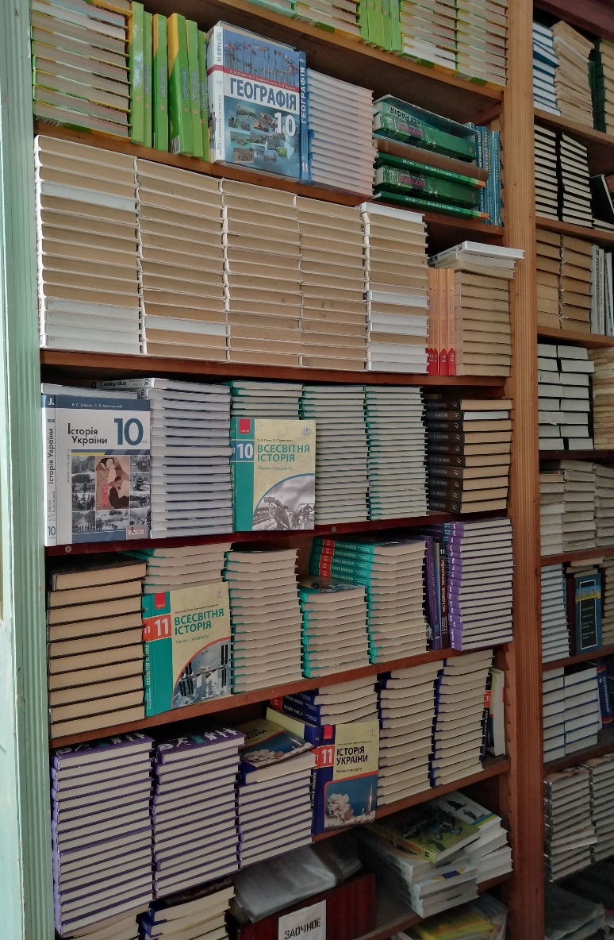
Добре зарекомендував себе метод «гарячий стелаж», на якому розміщені книги, особливо затребувані в даний період. Як правило, цей стелаж розташований недалеко від кафедри видачі. Для полегшення пошуку цікавої книги можна застосувати спосіб «Книжкові розвали» - справжній подарунок для тих, хто звик орієнтуватися на чужу думку і просто цікавих.

Slide 10
Кожний куточок приміщення бібліотеки можливо зробити якомога зручнішим і привабливішим для користувачів, адже бібліотекам потрібно не лише забезпечувати максимальний об'єм інформації з вільним і рівним доступом до неї, але і створює комфортне інтелектуальне середовище, здатне залучати і виховувати нові покоління читачів.
Резюмуючи, зазначимо, що всі базові функції бібліотеки можуть бути поєднані в одному просторі й ефективно виконуватися.
Дякую за увагу!

